Slide 1
读 经
出埃及记 20:1-11

Slide 2
20:1 上帝吩咐这一切的话说：
20:2 「我是耶和华―你的上帝，曾将你从埃及地为奴之家领出来。
20:3 「除了我以外，你不可有别的神。

Slide 3
20:4 「不可为自己雕刻偶像，也不可做甚么形像彷佛上天、下地，和地底下、水中的百物。
20:5 不可跪拜那些像，也不可事奉它，因为我耶和华―你的上帝是忌邪的上帝。恨我的，我必追讨他的罪，自父及子，直到三四代；
20:6 爱我、守我诫命的，我必向他们发慈爱，直到千代。

Slide 4
20:7 「不可妄称耶和华―你上帝的名；因为妄称耶和华名的，耶和华必不以他为无罪。
20:8 「当记念安息日，守为圣日。
20:9 六日要劳碌做你一切的工，

Slide 5
20:10 但第七日是向耶和华―你上帝当守的安息日。这一日你和你的儿女、仆婢、牲畜，并你城里寄居的客旅，无论何工都不可做；
20:11 因为六日之内，耶和华造天、地、海，和其中的万物，第七日便安息，所以耶和华赐福与安息日，定为圣日。

Slide 6
证 道
从诫命学敬拜

Slide 7
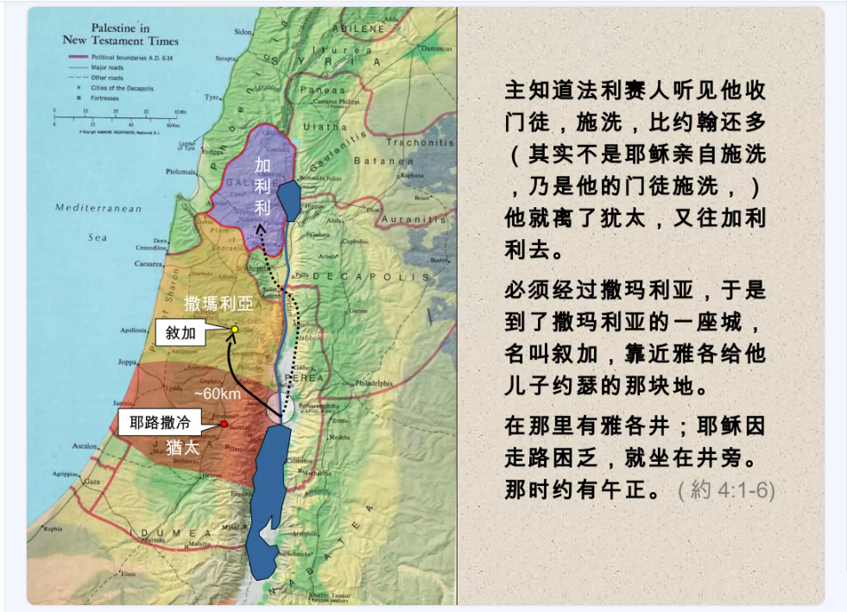
前言：

Slide 8
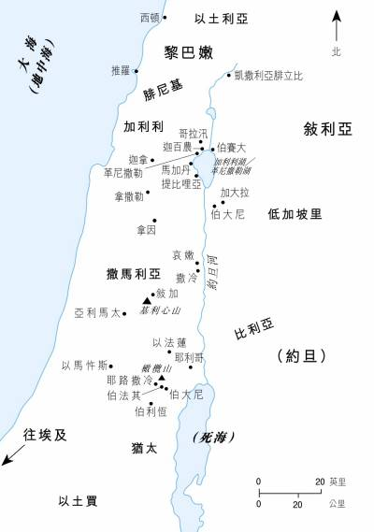
基立心山
耶路撒冷

Slide 9
约翰福音
4:23 时候将到，如今就是了，那真正拜父的，要用心灵和诚实拜他，因为父要这样的人拜他。
But the hour is coming, and is now here, when the true worshipers will worship the Father in spirit and truth, for the Father is seeking such people to worship him.

Slide 10
一、上帝是我们独一的敬拜对象。

Slide 11
20:2 我是耶和华―你的上帝，曾将你从埃及地为奴之家领出来。
20:3 除了我以外，你不可有别的神。

Slide 12
1、上帝是独一的；除祂以外，再没有别的神。
以赛亚书
46:9 你们要追念上古的事。因为我是上帝，并无别神；我是上帝，再没有能比我的。
46:10 我从起初指明末后的事，从古时言明未成的事，说：我的筹算必立定；凡我所喜悦的，我必成就。

Slide 13
上帝
灵界
物质界

Slide 14
2、基督徒要避免信仰的混合主义。
列王纪下
17:33 他们又惧怕耶和华，又事奉自己的神，从何邦迁移，就随何邦的风俗。
17:34 他们直到如今仍照先前的风俗去行，不专心敬畏耶和华，不全守自己的规矩、典章，也不遵守耶和华吩咐雅各后裔的律法、诫命。

Slide 15
一、上帝是我们独一的敬拜对象。
二、不可跪拜任何有形无形的偶像。

Slide 16
20:4 不可为自己雕刻偶像，也不可做甚么形像彷佛上天、下地，和地底下、水中的百物。
20:5 不可跪拜那些像，也不可事奉它，因为我耶和华―你的上帝是忌邪的上帝。恨我的，我必追讨他的罪，自父及子，直到三四代；
20:6 爱我、守我诫命的，我必向他们发慈爱，直到千代。

Slide 17
1、不可雕刻、跪拜任何有形的偶像。

Slide 18
申命记
4:15 所以，你们要分外谨慎；因为耶和华在何烈山、从火中对你们说话的那日，你们没有看见甚么形像。
4:16 惟恐你们败坏自己，雕刻偶像，彷佛甚么男像女像，
4:17 或地上走兽的像，或空中飞鸟的像，
4:18 或地上爬物的像，或地底下水中鱼的像。
4:19 又恐怕你向天举目观看，见耶和华―你的上帝为天下万民所摆列的日月星，就是天上的万象，自己便被勾引敬拜事奉它。

Slide 19
以赛亚书
40:18 你们究竟将谁比上帝，用甚么形像与上帝比较呢？
42:8 我是耶和华，这是我的名；我必不将我的荣耀归给假神，也不将我的称赞归给雕刻的偶像。

Slide 20
2、不可制造、跪拜任何无形的偶像。
自我、安全感、认同感、人际关系、成功、
物质、健康、 饮食、 智慧、 安逸。
--- 珍妮弗．丝蕾特瑞（Jennifer Slattery）

Slide 21
路加福音
18:11 法利赛人站着，自言自语地祷告说：『上帝啊，我感谢你，我不像别人勒索、不义、奸淫，也不像这个税吏。
18:12 我一个礼拜禁食两次，凡我所得的都捐上十分之一。』
18:13 那税吏远远地站着，连举目望天也不敢，只捶着胸说：『上帝啊，开恩可怜我这个罪人！』
18:14 我告诉你们，这人回家去比那人倒算为义了；因为，凡自高的，必降为卑；自卑的，必升为高。」

Slide 22
一、上帝是我们独一的敬拜对象。
二、不可跪拜任何有形无形的偶像。
三、不可妄称上帝的名。

Slide 23
1、尊重、了解上帝的名，避免随意使用。
יהוה YHWH 耶和华
אדני Lord 我的主

Slide 24
2、在祷告、敬拜、服事中，也要慎重使用。
哥林多前书
7:39 丈夫活着的时候，妻子是被约束的；丈夫若死了，妻子就可以自由，随意再嫁，只是要嫁这在主里面的人。
7:40 然而按我的意见，若常守节更有福气。我也想自己是被上帝的灵感动了。

Slide 25
3、避免虚假誓言、利用上帝之名从事不道德或虚伪的行为。

Slide 26
一、上帝是我们独一的敬拜对象。
二、不可跪拜任何有形无形的偶像。
三、不可妄称上帝的名。
四、记念你的安息日，守为圣日。

Slide 27
20:8 当记念安息日，守为圣日。
20:9 六日要劳碌做你一切的工，
20:10 但第七日是向耶和华―你上帝当守的安息日。这一日你和你的儿女、仆婢、牲畜，并你城里寄居的客旅，无论何工都不可做；
20:11 因为六日之内，耶和华造天、地、海，和其中的万物，第七日便安息，所以耶和华赐福与安息日，定为圣日。

Slide 28
1、正确认知安息日。
马可福音
2:27 又对他们说：「安息日是为人设立的，人不是为安息日设立的。
2:28 所以，人子也是安息日的主。」

Slide 29
2、记念你的安息日，守为圣日。
马太福音
11:28 凡劳苦担重担的人可以到我这里来，我就使你们得安息。
11:29 我心里柔和谦卑，你们当负我的轭，学我的样式；这样，你们心里就必得享安息。
11:30 因为我的轭是容易的，我的担子是轻省的。

Slide 30
结语：
4:23 时候将到，如今就是了，那真正拜父的，要用心灵和诚实拜他，因为父要这样的人拜他。
在敬拜中享受安息，在安息中享受敬拜！

